Slide 1
第10章 排序
在信息处理过程中，最基本的操作是查找。从查找来说，效率最高的是折半查找，折半查找的前提是所有的数据元素(记录)是按关键字有序的。需要将一个无序的数据文件转变为一个有序的数据文件。
将任一文件中的记录通过某种方法整理成为按(记录)关键字有序排列的处理过程称为排序。
排序是数据处理中一种最常用的操作。
10.1 排序的基本概念
10.2 插入排序
10.3 选择排序
10.4 交换排序
10.5 归并排序
10.6 基数排序
10.7 性能比较

Slide 2
10.1 排序的基本概念
1.排序: 将一组杂乱无章的数据按一定规律顺次排列起来的过程。
按关键字排序
2. 排序的目的：便于查找。
存放在数据表中
3.排序算法好坏的衡量标准：
(1)时间复杂度—— 它主要是分析记录关键字的比较次数和记录的移动次数。
(2)空间复杂度——算法中使用的内存辅助空间的多少。
(3)稳定性——若两个记录A和B的关键字值相等，但排序后A、B的先后次序保持不变，则称这种排序算法是稳定的。
4、排序的种类：分为内部排序和外部排序两大类。
若待排序记录都在内存中，称为内部排序；
若待排序记录一部分在内存，一部分在外存，则称为外部排序。
注：外部排序时，要将数据分批调入内存来排序，中间结果还要及时放入外存，显然外部排序要复杂得多。

Slide 3
5.待排序记录在内存中怎样存储和处理？
① 顺序排序——排序时直接移动记录；
② 链表排序——排序时只移动指针；
③ 地址排序——排序时先移动地址，最后再移动记录。
注：地址排序中可以增设一维数组来专门存放记录的地址。
6. 内部排序的算法有哪些？
——按排序的规则不同，可分为5类：
插入排序、交换排序、选择排序、归并排序、基数排序
——按排序算法的时间复杂度不同，可分为3类：
简单的排序算法：时间效率低，O(n²)
先进的排序算法: 时间效率高，O( nlog2n )
基 数 排 序 算法：时间效率高，O( d×n)
d＝关键字的位数(长度)

Slide 4
10.2 插入排序
插入排序的基本思想是：每步将一个待排序的对象，按其关键码大小，插入到前面已经排好序的一组对象的适当位置上，直到对象全部插入为止。
简言之，边插入边排序，保证子序列中随时都是排好序的。
常用的插入排序有：直接插入排序和希尔排序两种。
一、直接插入排序
最简单的排序法！
1、其基本思想是：
顺序地把待排序的数据元素按其关键字值的大小插入到已排序数据元素子集合的适当位置。

Slide 5
10.2.1 直接插入排序
1 排序思想
将待排序的记录R_{i}，插入到已排好序的记录表R₁, R₂ ,…., R_{i-1}中，得到一个新的、记录数增加1的有序表。 直到所有的记录都插入完为止。
设待排序的记录顺序存放在数组R[1…n]中，在排序的某一时刻，将记录序列分成两部分：
  ◆ R[1…i-1]：已排好序的有序部分；
  ◆ R[i…n]：未排好序的无序部分。
显然，在刚开始排序时，R[1]是已经排好序的。

Slide 6
例1：关键字序列T=（13，6，3，31，9，27，5，11），
请写出直接插入排序的中间过程序列。
初始关键字序列： 【13】, 6, 3, 31, 9, 27, 5, 11
第一次排序： 【6, 13】, 3, 31, 9, 27, 5, 11
第二次排序： 【3, 6, 13】, 31, 9, 27, 5, 11
第三次排序： 【3, 6, 13，31】, 9, 27, 5, 11
第四次排序： 【3, 6, 9, 13，31】, 27, 5, 11
第五次排序： 【3, 6, 9, 13，27, 31】, 5, 11
第六次排序： 【3, 5, 6, 9, 13，27, 31】, 11
第七次排序： 【3, 5, 6, 9, 11，13，27, 31】
注：方括号 [ ]中为已排序记录的关键字，下划横线的 关键字
表示它对应的记录后移一个位置。

Slide 7
2、C语言程序
void InsertSort(SqList &L)
/*对顺序表L作直接插入排序*/
{ int i, j;
for(i = 2; i <=L.length; i++)
{L.r[0] = L.r[i];
j = i-1;
while( L.r[0].key<L.r[j].key)
{
L.r [j+1] = L.r [j];
j--;
}
L.r [j+1] = L.r[0] ;
}
}
待排序的记录类型的定义如下：
#define MAX_SIZE 100
Typedef int KeyType ;
typedef struct RecType
{ KeyType key ; /*关键字码*/
infoType otherinfo ; /*其他域 */
  }RecType ;
typedef struct Sqlist
  { RecType R[MAX_SIZE] ;
    int length ;
  }Sqlist ;

Slide 8
二、希尔（shell）排序 （又称缩小增量排序）
3、直接插入排序算法分析
(1)时间效率： 因为在最坏情况下，所有元素的比较次数总和为（0＋1＋…＋n-1)→O(n²)。其他情况下也要考虑移动元素的次数。 故时间复杂度为O(n²)
(2)空间效率：仅占用1个缓冲单元——O（1）
(3)算法的稳定性：稳定
1、基本思想：把整个待排序的数据元素分成若干个小组，对同一小组内的数据元素用直接插入法排序；小组的个数逐次缩小，当完成了所有数据元素都在一个组内的排序后排序过程结束。 2、技巧：小组的构成不是简单地“逐段分割”，而是将相隔某个增量dk的记录组成一个小组,让增量dk逐趟缩短（例如依次取5,3,1），直到dk＝1为止。
3、优点：让关键字值小的元素能很快前移，且序列若基本有序时，再用直接插入排序处理，时间效率会高很多。

Slide 9
例2：设待排序的序列中有12个记录，它们的关键字序列
T=(65，34，25，87，12，38，56，46，14，77，92，23），请写出希尔排序的具体实现过程。
算法分析：开始时d 的值较大，子序列中的对象较少，排序速度较快；随着排序进展，d 值逐渐变小，子序列中对象个数逐渐变多，由于前面工作的基础，大多数记录已基本有序，所以排序速度仍然很快。
通常，d_{i+1}=d_{i}/2 (结果取整）
时间效率：O(n(log₂n)²)
空间效率：O（1）——因为仅占用1个缓冲单元
算法的稳定性：不稳定
下面给出希尔排序的具体实现过程：

Slide 10
2 排序示例
设有10个待排序的记录，关键字分别为9, 13, 8, 2, 5, 13, 7, 1, 15, 11，增量序列是5, 3, 1，希尔排序的过程如图10-5所示。
初始关键字序列:
9 13 8 2 5 13 7 1 15 11
7
13
第一趟排序过程:
1
8
第一趟排序后:
9 7 1 2 5 13 13 8 15 11
第二趟排序后:
2 5 1 9 7 13 11 8 15 13
第三趟排序后:
1 2 5 7 8 9 11 13 13 15
图10-5 希尔排序过程

Slide 11
4、C语言程序
先给出一趟希尔排序的算法，类似直接插入排序。
void shellInsert(Sqlist &L, int dk)
  /* 对顺序表L进行一趟希尔排序, 增量为d */
  { for (j=dk+1; j<=L.length; j++)
      { L.r[0]=L.r[j] ; /* 暂存在L.r[0] */
        k=j-dk ;
        while (k>0&&LT(L.r[0].key, L.r[k].key) )
        { L.r[k+dk]=L.r[k] ; k=k-dk ; }
        L.r[k+dk]=L.r[0] ;
      }
  }

Slide 12
然后在根据增量数组dk进行希尔排序。
void shellSort(Sqlist &L, int dlta[], int t)
/* 按增量序列dlta[0 … t-1],对顺序表L进行希尔排序 */
  { for (int m=0; m<=t; m++)
      shellInsert(L, dlta[m]) ;
  }
希尔排序的分析比较复杂，涉及一些数学上的问题，其时间是所取的“增量”序列的函数。
希尔排序特点
子序列的构成不是简单的“逐段分割”，而是将相隔某个增量的记录组成一个子序列。

Slide 13
希尔排序可提高排序速度，原因是：
  ◆ 分组后n值减小，n²更小，而T(n)=O(n²),所以T(n)从总体上看是减小了；
  ◆ 关键字较小的记录跳跃式前移，在进行最后一趟增量为1的插入排序时，序列已基本有序。
增量序列取法
  ◆ 无除1以外的公因子；
  ◆ 最后一个增量值必须为1。

Slide 14
练习：
1. 欲将序列（Q, H, C, Y, P, A, M, S, R, D, F, X）中的关键码按字母升序重排，则初始步长为4的希尔排序一趟的结果是？
答：原始序列：Q, H, C, Y, P, A, M, S, R, D, F, X
shell一趟后：
P,
A,
C,
S,
Q,
D,
F,
R,
H,
M,
Y
X ,
2. 以关键字序列（256，301，751，129，937，863，742，694，076，438）为例，写出执行希尔排序（取d=5,3,1）算法的各趟排序结束时，关键字序列的状态。
解：原始序列: 256，301，751，129，937，863，742，694，076，438
256，301，694，076，438，863，742，751，129，937
第1趟
d=5
第2趟
d=3
第3趟
d=1
希尔排序
076，301，129，256，438，694，742，751，863，937
076，129，256，301，438，694，742，751，863，937

Slide 15
10.3 交换排序
交换排序的基本思想是：利用交换数据元素的位置进行排序的方法。
交换排序的主要算法有：
1) 冒泡排序
2) 快速排序

Slide 16
一、冒泡排序
1、基本思路：每趟不断将记录两两比较，并按“前小后大”（或“前大后小”）规则交换。
2、优点：每趟结束时，不仅能挤出一个最大值到最后面位置，还能同时部分理顺其他元素；一旦下趟没有交换发生，还可以提前结束排序。
例6：关键字序列 T=(21，25，49，25*，16，08），请按从小到大的顺序，写出冒泡排序的具体实现过程。
初态：
第1趟
第2趟
第3趟
第4趟
第5趟
21，25，49， 25*，16， 08
21，25，25*，16， 08 ， 49
21，25， 16， 08 ，25*，49
21，16， 08 ，25， 25*，49
16，08 ，21， 25， 25*，49
08，16， 21， 25， 25*，49

Slide 17
3、C语言实现
void BubbleSort(Sqlist &L)
{ int i, j, flag = 1;
for(i = 1; i < L.length && flag == 1; i++)
{ flag = 0;
for(j = 1; j <= L.length-i; j++)
{ if(L.r[j].key > L.r [j+1].key){
flag = 1;
L.r[0] =L.r [j];
L.r [j] =L.r [j+1];
L.r [j+1] =L.r[0] ; }
}
}
}

Slide 18
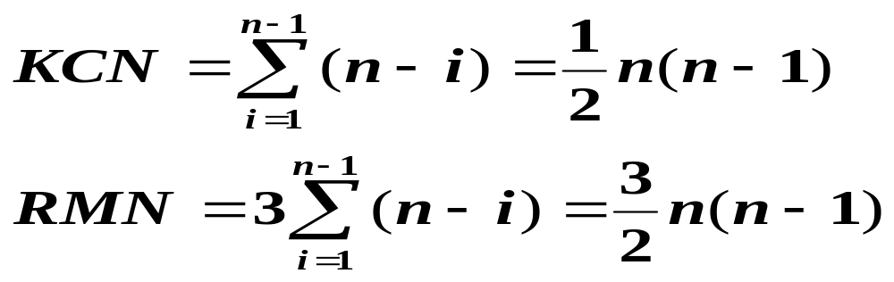
4、冒泡排序的算法分析
最好情况：初始排列已经有序，只执行一趟起泡，做 n-1 次关键码比较，不移动对象。
最坏情形：初始排列逆序，算法要执行n-1趟起泡，第i趟(1≤ i< n) 做了n- i 次关键码比较，执行了n-i 次对象交换。此时的比较总次数KCN和记录移动次数RMN为：
因此：
时间效率：O（n²) —因为要考虑最坏情况
空间效率：O（1） —只在交换时用到一个缓冲单元
稳 定 性： 稳定 —25和25*在排序前后的次序未改变

Slide 19
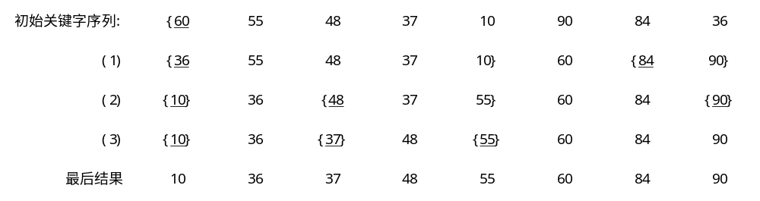
二、快速排序
1、基本思想：从待排序列中任取一个元素 (例如取第一个) 作为中心，所有比它小的元素一律前放，所有比它大的元素一律后放，形成左右两个子表；然后再对各子表重新选择中心元素并依此规则调整，直到每个子表的元素只剩一个。此时便为有序序列了。
2、优点：因为每趟可以确定不止一个元素的位置，而且呈指数增加，所以特别快。
例7、关键字序列 T=(60，55，48，37，10，90，84，36），请按从小到大的顺序，写出快速排序的具体实现过程。

Slide 20
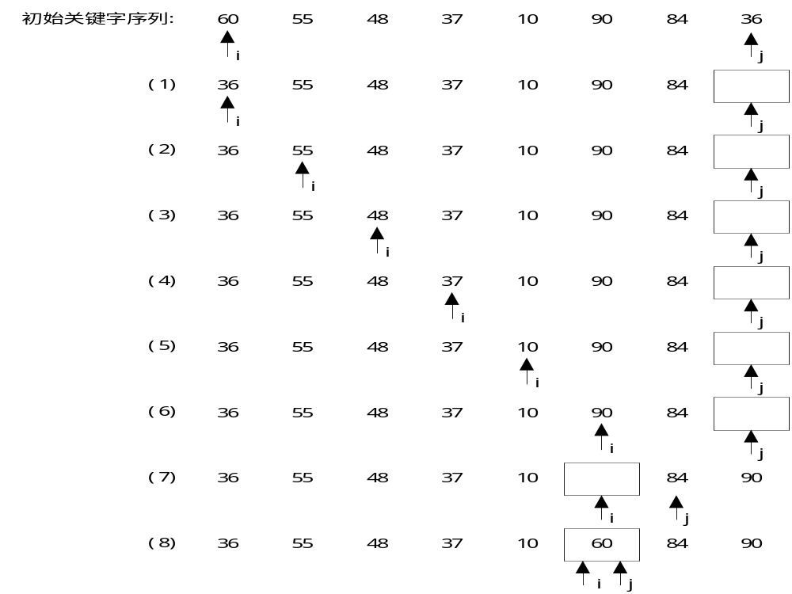
第一次快速排序过程
60
60
60
60
60
60
60

Slide 21
3、算法实现
⑴ 一趟快速排序算法的实现
int Partition(Sqlist &L , int low, int high)
{ L.r[0]= L.r[low];
pivotkey= L.r[low].key;
while(low< high)
{ while(low< high&& L.r[high].key >= pivotkey) --high; L.r[low]=L.r[high];
while(low< high&& L.r[low].key <= pivotkey) ++low; L.r[high]=L.r[low];
}
L.r[low] = L.r[0];
return low;
}

Slide 22
⑵ 快速排序算法实现
当进行一趟快速排序后，采用同样方法分别对两个子序列快速排序，直到子序列记录个为1为止。
① 递归算法
void QSort(Sqlist &L , int low, int high)
  { int pivotloc ;
    if (low<high)
      {pivotloc=Partition(L, low, high);
        QSort(L, low, pivotloc-1);
        QSort(L, pivotloc+1, high);
      } /* 序列分为两部分后分别对每个子序列排序 */
  }

Slide 23
② 非递归算法
# define MAX_STACK 100
void QSort(Sqlist &L , int low, int high)
  { int pivotloc , stack[MAX_STACK] , top=0;
    do { while (low<high)
        { pivotloc=Partition(L,low,high);
        stack[++top]=high ;
        stack[++top]=pivotloc+1 ;
        /* 第二个子序列的上,下界分别入栈 */
        high=pivotloc-1 ;
        }
        if (top!=0)
        { low=stack[top--] ; high=stack[top--] ;}
      }while (top!=0&&low<high) ;
  }

Slide 24
4、快速排序算法分析：
时间效率：O(nlog₂n) —因为每趟确定的元素呈指数增加
空间效率：O（log₂n）—因为递归要用栈(存每层low，high和pivot)
稳 定 性： 不 稳 定 —因为有跳跃式交换。

Slide 25
10.4 选择排序
选择排序的基本思想是：每次从待排序的数据元素集合中选取关键字最小（或最大）的数据元素放到数据元素集合的最前（或最后），数据元素集合不断缩小，当数据元素集合为空时选择排序结束。
常用的选择排序算法：
（1）简单选择排序
（2）树形选择排序
（3）堆排序

Slide 26
一、简单选择排序
1、其基本思想
每经过一趟比较就找出一个最小值，与待排序列最前面的位置互换即可。
（即从待排序的数据元素集合中选取关键字最小的数据元素并将它与原始数据元素集合中的第一个数据元素交换位置；然后从不包括第一个位置的数据元素集合中选取关键字最小的数据元素并将它与原始数据集合中的第二个数据元素交换位置；如此重复，直到数据元素集合中只剩一个数据元素为止。）
2、优缺点
优点：实现简单
缺点：每趟只能确定一个元素，表长为n时需要n-1趟

Slide 27
例3：关键字序列T=（21，25，49，25*，16，08），请给出直接选择排序的具体实现过程。
原始序列： 21，25，49，25*，16，08
第1趟
第2趟
第3趟
第4趟
第5趟
08，25，49，25*，16，21
08，16, 49，25*，25，21
08，16, 21，25*，25，49
08，16, 21，25*，25，49
08，16, 21，25*，25，49
直接选择排序
3、算法分析
时间效率： O(n²)——虽移动次数较少，但比较次数仍多。
空间效率：O（1）——没有附加单元（仅用到1个temp)
算法的稳定性：不稳定

Slide 28
2 算法实现
void SimpleSelectSort(Sqlist &L)
  { int m, n , k;
    for (m=1; m<L.length; m++)
      { k=m ;
        for (n=m+1; n<=L.length; n++)
        if ( LT(L.r[n].key, L.r[k].key) ) k=n ;
        if (k!=m) /* 记录交换 */
        { L.r[0]=L.r[m]; L.r[m]=L.r[k];
        L.r[k]=L.r[0];
        }
      }
  }

Slide 29
10.4.3 堆排序
1. 什么是堆？
2. 怎样建堆？
3. 怎样堆排序？
堆的定义：设有n个数据元素的序列 k₀，k₁，…，k_{n-1}，当且仅当满足下述关系之一时，称之为堆。
k_{i} ≤ k_{2i+1}
k_{i} ≥ k_{2i+1}
或者
i=0, 2,… (n-1)/2
k_{i} ≤ k_{2i+2}
k_{i} ≥ k_{2i+2}
解释：如果让满足以上条件的元素序列 （k_{０}，k_{１}，…，k_{n－１}）顺次排成一棵完全二叉树，则此树的特点是：
树中所有结点的值均大于（或小于）其左右孩子，此树的根结点（即堆顶）必最大（或最小）。

Slide 30
例4：有序列T1=（08, 25, 49, 46, 58, 67）和序列T2=（91, 85, 76, 66, 58, 67, 55）,判断它们是否 “堆”？
1
1
08
91
2
2
3
3
25
49
85
76
4
5
6
4
5
6
7
46
58
67
66
58
67
55
√
（小根堆）
√
（大根堆）
（小顶堆）
（最小堆）
（大顶堆）
（最大堆）

Slide 31
2. 怎样建堆？
步骤：从最后一个非终端结点开始往前逐步调整，让每个双亲大于（或小于）子女，直到根结点为止。
终端结点（即叶子）没有任何子女，无需单独调整
例：关键字序列T= (21，25，49，25*，16，08），请建大根堆。
解：为便于理解，先将原始序列画成完全二叉树的形式：
这样可以很清晰地从⎣(n-1)/2⎦开始调整。
1
完全二叉树的第一个非终端结点编号必为⎣n/2⎦ ！！(性质5)
49
21
2
3
i=3:
25
49
49大于08，不必调整；
i=2: 25大于25*和16，也不必调整；
i=1: 21小于25和49，要调整！
21
4
5
6
25*
16
08
而且21还应当向下比较！！

Slide 32
3. 怎样进行整个序列的堆排序？
*难点：将堆的当前顶点输出后，如何将剩余序列重新调整为堆？
*方法：将当前顶点与堆尾记录交换，然后仿建堆动作重新调整，如此反复直至排序结束。
*基于初始堆进行堆排序的算法步骤：
堆的第一个对象r[0]具有最大的关键码，将r[0]与r[n]对调，把具有最大关键码的对象交换到最后;
再对前面的n-1个对象，使用堆的调整算法，重新建立堆。结果具有次最大关键码的对象又上浮到堆顶，即r[0]位置;
再对调r[0]和r[n-1]，然后对前n-2个对象重新调整，…如此反复，最后得到全部排序好的对象序列。

Slide 33
例5：对刚才建好的大根堆进行排序：
1
1
49
08
2
2
3
3
25
21
25
21
4
5
6
4
5
6
25*
16
08
25*
16
49
49 25 21 25* 16 08
08 25 21 25* 16 49
初始最大堆
交换 1号与 6 号记录
r[0] r[n]

Slide 34
1
1
25
08
16
2
2
3
3
08
25*
25
21
25*
21
4
5
6
4
5
6
08
16
49
08
25
49
25*
08 25 21 25* 16 49
16 25* 21 08 25 49
25 25* 21 08 16 49
从 1 号到 5 号 重新
调整为最大堆
交换 1号与 5 号记录

Slide 35
1
1
16
08
25*
2
2
3
3
25*
16
21
16
21
4
5
6
4
5
6
08
25
49
25*
25
49
25* 16 21 08 25 49
08 16 21 25* 25 49
从 1号到 4号 重新
调整为最大堆
交换 1 号与 4 号记录

Slide 36
1
1
08
08
21
2
2
3
3
16
21
16
21
08
4
5
6
4
5
6
25*
25
49
25*
25
49
21 16 08 25* 25 49
08 16 21 25* 25 49
从 1 号到 3号 重新
调整为最大堆
交换 1号与3 号记录

Slide 37
1
1
08
08
16
2
2
3
3
16
21
16
21
08
4
5
6
4
5
6
25*
25
49
25*
25
49
16 08 21 25* 25 49
08 16 21 25* 25 49
从 1 号到 2 号 重新
调整为最大堆
交换 1 号与2 号记录
排序完毕。

Slide 38
4、堆排序算法分析：
时间效率：O(nlog₂n)。因为整个排序过程中需要调用n-1次堆顶点的调整，而每次堆排序算法本身耗时为log₂n；
空间效率：O(1)。仅在第二个for循环中交换记录时用到一个临时变量temp。
稳 定 性：不稳定。
优 点：对小文件效果不明显，但对大文件有效。

Slide 39
10.5 归并排序
1、归并排序的基本思想是：将两个（或以上）的有序表组成新的有序表。（归并排序主要是二路归并排序）
2、二路归并排序：可以把一个长度为n 的无序序列看成是 n 个长度为 1 的有序子序列 ，首先做两两归并，得到 ⎡n / 2⎤ 个长度为 2 的有序子序列 ；再做两两归并，…，如此重复，直到最后得到一个长度为 n 的有序序列。

Slide 40

例8：关键字序列T=(21,25,49,25*,93,62,72,08,37,16,54)
len=1
21
25
49
25*
93
62
72
08
37
16
54
len=2
21
25
25*
49
62
93
08
72
16
37
54
len=4
21
25
25*
49
08
62
72
93
16
37
54
len=8
08
21
25
25*
49
62
72
93
16
37
54
len=16
08
16
21
25
25*
37
49
54
62
72
93
整个归并排序仅需 ⎡log₂n ⎤ 趟

Slide 41
一次二路归并排序算法的C语言程序
void Merge(DataType a[], int n, DataType swap[], int k)
/*k为有序子数组的长度，一次排序后的有序子序列存于数组swap中*/
{ int m=0, u1,l2,i,j,u2;
int l1=0; /*第一个有序子数组下界为0*/
while(l1+k <= n-1)
{ l2=l1+k; /*计算第二个有序子数组下界*/
u1=l2-1; /*计算第一个有序子数组上界*/
u2=(l2+k-1<=n-1)? l2+k-1: n-1;/*计算第二个有序子数组上界*/
/*两个有序子数组合并*/
for(i = l1, j = l2; i <= u1 && j <= u2; m++)
{ if(a[i].key<=a[j].key)
{ swap[m] = a[i];
i++;
} else { swap[m]=a[j]; j++; }
} /*子数组2已归并完，将子数组1中剩余的元素存到数组swap中*/

Slide 42
while(i <= u1) { swap[m] = a[i]; m++; i++; }
/*子数组1已归并完，将子数组2中剩余的元素存到数组swap中*/
while(j <= u2) { swap[m] = a[j]; m++; j++; }
l1=u2+1;
}
/*将原始数组中只够一组的数据元素顺序存放到数组swap中*/
for(i = l1; i < n; i++, m++) swap[m] = a[i];
}

Slide 43
3、二路归并排序算法分析：
时间效率： O(nlog₂n)
因为在递归的归并排序算法中，函数Merge( )做一趟两路归并排序，需要调用merge ( )函数 ⎡n/(2len)⎤ ≈ O(n/len) 次，而每次merge( )要执行比较O(len)次，另外整个归并过程有⎡log₂n⎤ “层” ，所以算法总的时间复杂度为O(nlog₂n)。
空间效率： O(n)
因为需要一个与原始序列同样大小的辅助序列。这正是此算法的缺点。
稳定性：稳定

Slide 44
10.6 基数排序
基数排序的基本思想是：
借助多关键字排序的思想对单逻辑关键字进行排序。即：用关键字不同的位值进行排序。
要讨论的问题：
1. 什么是“多关键字”排序？实现方法？
2. 单逻辑关键字怎样“按位值”排序？

Slide 45
1. 什么是“多关键字”排序？实现方法？
例1：对一副扑克牌该如何排序？
若规定花色和面值的顺序关系为：
花色： ♦ < ♣ < ♥ < ♠
面值：2 < 3 < 4 < 5 < 6 < 7 < 8 < 9 < 10 < J < Q < K < A
则可以先按花色排序，花色相同者再按面值排序；
也可以先按面值排序，面值相同者再按花色排序。
例2：职工分房该如何排序？
我校规定：先以总分排序（职称分＋工龄分）；
总分相同者，再按配偶总分排序，其次按配偶职称、工龄、人口……等等排序。
以上两例都是典型的多关键字排序！

Slide 46
多关键字排序的实现方法通常有两种：
  最高位优先法MSD (Most Significant Digit first)
最低位优先法LSD (Least Significant Digit first)
例：对一副扑克牌该如何排序？
答：若规定花色为第一关键字（高位），面值为第二关键字（低位），则使用MSD和LSD方法都可以达到排序目的。
MSD方法的思路：先设立4个花色“箱”，将全部牌按花色分别归入4个箱内（每个箱中有13张牌）；然后对每个箱中的牌按面值进行插入排序（或其它稳定算法）。
LSD方法的思路：先按面值分成13堆（每堆4张牌），然后对每堆中的牌按花色进行排序（用插入排序等稳定的算法）。
想一想：用哪种方法更快些？

Slide 47
2. 单逻辑关键字怎样“按位值”排序？
思路：
设n 个记录的序列为：{V₀, V₁, …, V_{n-1} }，可以把每个记录V_{i} 的单关键码 K_{i} 看成是一个d元组（K_{i}¹, K_{i}², …, K_{i}^{d}），则其中的每一个分量K_{i}^{j} ( 1≤ j ≤ d ) 也可看成是一个关键字。
注1： K_{i}¹＝最高位，K_{i}^{d}＝最低位；K_{i}共有d位，可看成d元组；
注2： 每个分量K_{i}^{j} (1 ≤ j ≤ d ) 有radix种取值，则称radix为基数。
例1：关键码984可以看成是 元组；基数radix 为 。
3
10
(9, 8, 4)
(0, 1, …, 9)
例2：关键码dian可以看成是 元组；基数radix 为 。
4
26
(d, i, a, n)
（a, b, …, z）

Slide 48
讨论：是借用MSD方式来排序呢，还是借用LSD方式？
例：初始关键字序列T=（32, 13, 27, 32*, 19，33），请分别用MSD和LSD进行排序，并讨论其优缺点。
法1（MSD）：原始序列：32, 13, 27, 32*, 19， 33
先按高位K_{i}¹ 排序：（13, 19）, 27, （32, 32*，33）
再按低位Ki2 排序 ： 13, 19 ， 27, 32, 32*, 33
因为有分组，故此算法需递归实现。
法2（LSD）： 原始序列： 32, 13, 27, 32*, 19 ，33
先按低位Ki2排序： 32, 32*, 13, 33, 27, 19
再按高位Ki1排序： 13, 19 , 27, 32, 32*, 33
无需分组，易编程实现！

Slide 49
计算机怎样实现LSD算法？
例：T=（02，77，70，54，64，21，55，11），用LSD排序。
①各关键字可视为2元组；②每位的取值范围是：0-9；即基数radix ＝10 。因此，特设置10个队列，并编号为0-9。
原始序列
10个队列
出队后序列
1
2
3
4
5
6
7
8
02
0
1
2
3
4
5
6
7
8
9
70
1
2
3
4
5
6
7
8
70
77
，11
21
21
70
先对低位扫描
02
出队
11
下一步
54
02
64
54，64
54
21
55
64
分配过程
收集过程
55
55
11
77
77
又称散列过程！

Slide 50
这种LSD排序方法称为：
出队后序列
再次入队
再次出队后序列
1
2
3
4
5
6
7
8
0
1
2
3
4
5
6
7
8
9
70
02
02
21
11
11
11
再对高位扫描
21
再次出队
21
02
54
54
，55
55
54
64
64
再次分配
64
55
再次收集
70
，77
70
77
77
小结：排序时经过了反复的“分配”和“收集”过程。当对关键字所有的位进行扫描排序后，整个序列便从无序变为有序了。
基数排序

Slide 51
* 基数排序算法的基本思想：
设待排序的数据元素关键字是m位d进制整数（不足 m位的关键字在高位补0），设置d个桶，令其编号分别为0,1,2,…,d-1。首先，按关键字最低位的数值依次把各数据元素放到相应的桶中；然后，按照桶号从小到大和进入桶中数据元素的先后次序收集分配在各桶中的数据元素；这样，就形成了数据元素集合的一个新的排列，称这样的一次排序过程为一次基数排序。再对一次基数排序得到的数据元素序列按关键字次低位的数值依次把各数据元素放到相应的桶中，然后按照桶号从小到大和进入桶中数据元素的先后次序收集分配在各桶中的数据元素。这样的过程重复进行，当完成了第m次基数排序后，就得到了排好序的数据元素序列。

Slide 52
讨论：所用队列是顺序结构，浪费空间，能否改用链式结构？
能！
用链队列来实现基数排序—
链式基数排序
实现思路：
针对 d 元组中的每一位分量，把原始链表中的所有记录, 按K_{i}^{j}的取值，让 j = d, d-1, …, 1，
① 先“分配”到radix个链队列中去；
② 然后再按各链队列的顺序，依次把记录从链队列中“收集”起来；
③ 分别用这种“分配”、“收集”的运算逐趟进行排序；
④ 在最后一趟“分配”、“收集” 完成后，所有记录就按其关键码的值从小到大排好序了。

Slide 53
例:
请实现以下关键字序列的链式基数排序：
T=（614，738，921，485，637， 101，215，530，790，306）
原始序列静态链表：
r[0]→
614
738
921
485
637
101
215
530
790
306
第一趟分配
（从最低位 i = 3开始排序，f[ ] 是队首指针，e[ ] 为队尾指针）
e[0] e[1] e[2] e[3] e[4] e[5] e[6] e[7] e[8] e[9]
790
101
215
530
921
614
485
306
637
738
f[0] f[1] f[2] f[3] f[4] f[5] f[6] f[7] f[8] f[9]
第一趟收集（让队尾指针e[i] 链接到下一非空队首指针f[i+1 ] 即可）
r[0]→
530
790
921
101
614
485
215
306
637
738

Slide 54
第一趟收集的结果：
r[0]→
530
790
921
101
614
485
215
306
637
738
第二趟分配（按次低位 i = 2 ）
e[0] e[1] e[2] e[3] e[4] e[5] e[6] e[7] e[8] e[9]
738
306
215
637
101
614
921
530
485
790
f[0] f[1] f[2] f[3] f[4] f[5] f[6] f[7] f[8] f[9]
第二趟收集（让队尾指针e[i] 链接到下一非空队首指针f[i+1 ] ）
r[0]→
101
306
614
215
921
530
637
738
485
790

Slide 55
第二趟收集的结果：
r[0]→
101
306
614
215
921
530
637
738
485
790
第三趟分配（按最高位 i = 1 ）
e[0] e[1] e[2] e[3] e[4] e[5] e[6] e[7] e[8] e[9]
637
790
101
215
306
485
530
614
738
921
f[0] f[1] f[2] f[3] f[4] f[5] f[6] f[7] f[8] f[9]
第三趟收集（让队尾指针e[i] 链接到下一非空队首指针f[i+1 ] ）
r[0]→
101
215
306
485
530
614
637
738
790
921
排序结束！

Slide 56
基于链式队列的基数排序算法：
void RadixSort(DataType a[], int n, int m, int d)
/*对数据元素a[0]--a[n-1]进行关键字为m位d进制整型数值的基数排序，桶采用链式队列结构*/
{ int i, j, k, power = 1;
LQueue *tub;
tub = (LQueue *)malloc(sizeof(LQueue )* d);
for(i = 0; i < d; i++)
QueueInitiate(&tub[i]);
//进行m次放和收
for(i = 0; i < m; i++)
{ if(i == 0) power = 1;
else power = power *d;

Slide 57
//将数据元素按关键字第k位的大小放到相应的队列中
for(j = 0; j < n; j++)
{ k = a[j].key /power - (a[j].key /(power * d)) * d;
QueueAppend(&tub[k], a[j]);
}
//顺序回收各队列中的数据元素
for(j = 0, k = 0; j < d; j++)
while(QueueNotEmpty(tub[j]) != 0)
{ QueueDelete(&tub[j], &a[k]);
k++;
}
}
}

Slide 58
基数排序算法分析
特点：不用比较和移动，改用分配和收集，时间效率高！
  时间复杂度为：O (mn)。
空间复杂度：O(n）.
稳定性：稳定。(一直前后有序)。

Slide 59
10.7 各种内部排序方法的性能比较
排序方法 | 最好情况 | 平均时间 | 最坏情况 | 辅助存储 | 稳定性
简单排序 | O(n) | O(n²) | O(n²) | O(1） | 稳定
快速排序 | O(nlgn ) | O(nlgn) | O(n²) | O(lgn) | 不稳定
堆排序 | O(nlgn ) | O(nlgn ) | O(nlgn) | O(1） | 不稳定
归并排序 | O(nlgn ) | O(nlgn ) | O(nlgn) | O(n） | 稳定
基数排序 (链式队列) | O(mn) | O(mn) | O(mn) | O(n) | 稳定
简单选择 | O(n²) | O(n²) | O(n²) | O(1） | 不稳定
直接插入 | O(n) | O(n²) | O(n²) | O(1） | 稳定
冒泡 | O(n) | O(n²) | O(n²) | O(1） | 稳定

Slide 60
课练1：若初始记录基本有序，则选用哪些排序方法比较适合？若初始记录基本无序，则最好选用哪些排序方法？请解释理由（排序方法各列举两种即可）。
答：基本有序时可选用直接插入、简单选择、堆排序、冒泡排序、归并排序、(希尔排序)等方法，其中插入排序和冒泡应该是最快的。因为只有比较动作，无需移动元素。此时平均时间复杂度为O(n)；
无序的情况下最好选用快速排序、希尔排序、简单选择排序等，这些算法的共同特点是，通过“振荡”让数值相差不大但位置差异很大的元素尽快到位。

Slide 61
讲稿中讨论的排序方法是在顺序存储结构上实现的，在排序过程中需要移动大量记录。当记录数很多、时间耗费很大时，可以采用静态链表作为存储结构。但有些排序方法，若采用静态链表作存储结构，则无法实现表排序。
选取排序方法的主要考虑因素：
  ◆ 待排序的记录数目n；
  ◆ 每个记录的大小；
  ◆ 关键字的结构及其初始状态；
  ◆ 是否要求排序的稳定性；
  ◆ 语言工具的特性；
  ◆ 存储结构的初始条件和要求；
  ◆ 时间复杂度、空间复杂度和开发工作的复杂程度的平衡点等。

Slide 62
习 题 十
⑴ 回答下列各题：
  ① 从未排序序列中挑选元素，并将其依次放入到已排序序列中(初始时为空)的一端的方法是什么？
  ② 在待排序的元素基本有序的前提下，效率最高的排序方法是什么?
  ③ 从未排序序列中依次取出元素与已排序序列 (初始时为空)中的元素进行比较，将其放入已排序序列的正确位置方法是什么？
  ④ 设有1000个元素， 希望采用最快的速度挑选出其中前10个最大的元素， 最好的方法是什么?

Slide 63
⑵ 若对关键字序列为(54, 37, 93, 25, 17, 68, 58, 41, 76)的一组记录进行快速排序时，递归调用使用的栈所能到达的最大深度是多少?共需递归调用多少次?其中第二次递归调用是对哪组记录进行排序?
⑶ 在堆排序，快速排序和归并排序中，若只从存储空间考虑，应选择哪种方法；若只从排序结果的稳定性考虑，应选择哪种方法；若只从平均情况下排序最快考虑，应选择哪种方法；
⑷ 设有关键字序列为(14, 17, 53, 35, 9, 32, 68, 41, 76, 23)的一组记录，请给出用希尔排序法(增量序列是5, 3, 1)排序时的每一躺结果。

Slide 64
(5) 设有关键字序列为(14, 17, 53, 35, 9, 37, 68, 21, 46)的一组记录，利用快速排序法进行排序时，请给出以第一个记录为基准得到的一次划分结果。
(6) 设关键字序列为(14, 17, 53, 35, 9, 37, 68, 21)的一组记录，请给出按非递增采用堆排序时的每一趟结果。
(7)设关键字序列为(314, 617, 253, 335, 19, 237, 464, 121, 46, 231, 176, 344)的一组记录，请给出采用排序时的每一趟结果。
(8) 将哨兵放在r[n]中，被排序的记录存放在r[0…n-1]中，重写直接插入排序算法。

